Slide 1
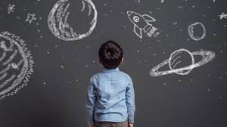
مقياس
الموهبة والتفوق

Slide 2
يهدف هذا الدرس
أن يتعرف الطلاب على:
مفهوم الموهبة
مفهوم الإبداع
مفهوم التفوق

Slide 3
مقدمة العرض
ان الموهبين في أي مجتمع هم الثروة والطاقة الدافعة نحو التقدم و التطور،لذا كان لزاما على الدول الاهتمام بهذه الفئة الخاصة وتقديم الرعاية و الاهتمام لاستثمار قدراتهم ومهارتهم بشكل جيد
و الجزائر كغيرها من الدول في حاجة الى المخرجات المبدعة المبتكرة لمواكبة التقدم التكنولوجي والمعرفي الذي يتطلب قدرات فكرية عالية تتماشى وعصر التكنولوجيا والعقول الالكترونية وعصر المعلومات وتحديات المستقبل وهذا لايتحقق الا اذا استفدنا من الموهبين والمتفوقين فهم ثروة بشرية قوة واساس الحاضر وقادة المستقبل وصانعي التاريخ فهذه الفئة من البشر استطاع العالم ان ينجز تقدما وتطورا في شتى المجالات

Slide 4
أولاً: مقدمة
لذلك عملت الدول الى توفير البيئة المناسبة و الرِّعاية النفسية والاجتماعية والتعليمية والصحية لهم، واعداد البرامج والمناهج الإرشادية التي تؤمن لهم نمووا سليما في جميع المجالات نفسيا جسميا و معرفيا وتربويا وتلبي جميع حاجاتهم المختلفة

Slide 5
وعليه فاءن عملية الكشف المبكر ورعاية الموهبة في مرحلة الطفولة المبكرة مهمةجدا
كما أكده العلماء فكلما كان الكشف مبكرا للموهبة ورعايتها ، كلما تمكن المتخصصين
من اعداد وتوفير الخبرات المناسبة لتحقيق قدر ممكن من النمو لهذا الطفل
فلاشك ان بداية الاهتمام برعاية وتنمية الموهبين في أي مجتمع تبدا من الطفولة المبكرة وذلك من خلال مقابلة احتياجات هؤلاء الأطفال الموهبين أي باكتشاف الأطفال الموهبين وتنمية مواهبهم في تلك الفترة الخصبة التي تكف بوادر الموهبة لدى الأطفال

Slide 6
ويحتاج الطلاب الموهوبون إلى معلمين مؤثرين يبتعدون عن أسلوب التَّلقين، ويركزون على التطبيق العملي، وتعليم التفكير والاستفادة من التقنية الحديثة، والبحث عن التجديد والابتكار والتميُّز، وإثراء بيئة الفصل ما يفتح آفاقَ الإبداع أمام الموهوبين.

Slide 7
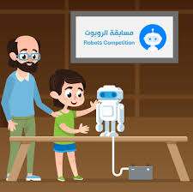
الموهوب
الموهوب: هو الذي تتوفر لديه استعدادات وقدرات غير عادية ، أو أداء متميز عن بقية أقرانه في مجال أو أكثر من المجالات التي يقدرها المجتمع وخاصة في مجالات التفوق العقلي والإبداع والابتكار والتحصيل العلمي والمهارات والقدرات الخاصة، ويتم اختياره وفق الأسس والمقاييس العلمية المحددة.

Slide 8
المتعلم الموهـــوب
المتعلم الموهوب: هو الذي يمتلك قدرات واستعدادات عالية تؤهله لإنجاز وأداء متميز ويحتاج إلى برامج وخدمات تربوية متنوعة تتخطى ما تقدمه المدرسة في برامجها العادية, وذلك لمساعدته على تطوير نفسه ومجتمعه ويشمل ذلك الطلبة الذين يتميزون في إحدى القدرات أو في بعضها سواء بشكل إنجاز ظاهر أو استعداد محتمل ومنها:
*القدرة العقلية العالية.
*تفكير إبداعي.
*السمات الشخصية.
*استعداد أكاديمي خاص.

Slide 9
المنحنى الاعتدالي لتوزيع نسب الذكاء:
عاديين
دون
العاديين
موهوبين
ممتازين
ضعاف العقول
متفوقين
عباقرة
10
20
30
40
50
60
70
80
90
100
110
120
130
140
150
160
170
180
190
200
فئة بينية
فئة بينية

Slide 10
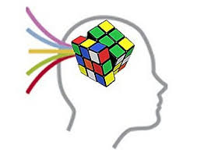
تعريف الموهبة : Giftedness
إن التعريف التقليدي للموهبة هو تعريف سيكومتري إجرائي مبني على استخدام محك الذكاء المرتفع – كما تقيسه اختبارات الذكاء الفردية – للتعرف على الأطفال الموهوبين. وقد كان تـيرمان أول من وضع أسس هذا الاتجاه في دراسته المعروفة التي اتخذ فيها نسبة الذكاء 140 حدا فاصلا Cut-Off Point للموهبة والتفوق والعبقرية، وايده عدد من الباحثين والمربين في دراسات وبرامج كثيرة مع الفارق في نقطة القطع التي وضعوها كحد فاصل بين الموهوب وغير الموهوب.

Slide 11
تعريف الموهبة : Giftedness
إنّ تعريف الموهبة الذي يعتمد على نسبة الذكاء كمعيار وحيد يتعرض لنقد شديد بالنظر إلى تقدم المعرفة في مجال البناء العقلي والتفكير الإبداعي الذي أظهر أن هذا الاتجاه ربما يكون مفرطا في تبسيط مكونات القدرة العقلية. وربما يقود اعتماد نسبة الذكاء بمفردها إلى أخطاء كثيرة يذهب ضحيتها عدد غير قليل من الأطفال الموهوبين بالفعل.

Slide 12
تعريف الموهبة : Giftedness
أما التعريفات التربوية المركبة فمن أبرز أمثلتها تعريف مكتب التربية الأميركي الذي تضمن العناصر التالية:
1. يتم الكشف عن الأطفال الموهوبين من قبل أشخاص مؤهلين مهنيا.
2. البرنامج المدرسي العادي لا يلبي احتياجات هؤلاء الأطفال وهم بحاجة إلى برنامج تربوي متمايز منهاجا وأسلوبا.
3. الطفل الموهوب هو من قدم الدليل على تحصيله المرتفع أو امتلاكه الاستعداد لذلك في المجالات الآتية مجتمعة أو منفردة: القدرة العقلية العامة؛ الاستعداد الأكاديمي الخاص؛ التفكير الإبداعي أو المنتج؛ القدرة القيادية؛ الفنون البصرية أو الأدائية؛ القدرة النفسحركية.

Slide 13
تعريف الموهبة : Giftedness
وتم تعديله ليصبح على النحو التالي:
“الأطفال الموهوبون هم أولئك الذين يعطون دليلا على اقتدارهم على الأداء الرفيع في المجالات العقلية والإبداعية والفنـية والقيادية والأكاديمية الخاصة، ويحتاجون خدمات وأنشطة لا تقدمها المدرسة عادة وذلك من أجل التطوير الكامل لمثل هذه الاستعدادات أو القابليات (Clark 1992)”

Slide 14
تعريف الموهبة : Giftedness
وتعريف رينـزولي Renzulli التالي للموهبة:
“تتكون الموهبة من تفاعل (تقاطع) ثلاث مجموعات من السمات الإنسانية، وهي: قدرات عامة فوق المتوسط، مستويات مرتفعة من الالتزام بالمهمة (الدافعية) ومستويات مرتفعة من القدرات الإبداعية. والموهوبون هم أولئك الذين يمتلكون أو لديهم القدرة على تطوير هذه التركيبة من السمات واستخدامها في أي مجال قيم للأداء الإنساني. إن الأطفال الذين يبدون تفاعلا أو الذين بمقدورهم تطوير تفاعل بين المجموعات الثلاث يتطلبون خدمات وفرصـا تربويـة واسعة التنوع لا توفرها عادة البرامج التعليمية الدارجة “

Slide 15
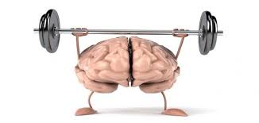
الفرق بين الموهبةGiftedness والتفوق Talent
إن معظم الباحثين يستخدمون كلمتي موهبة Giftedness وتفوق Talent للدلالة على معنى واحد. ومن الضروري لاستكمال بحث الموضوع أن نعرض المحاولة الفريدة التي استهدفت تقديم نموذج نظري مدروس للتمييز بين الموهبة والتفوق من قبل الباحث الكندي فرانسوا جانييه (Gagné,1993) الذي قدم نموذج للتفريق بين مفهوم الموهبة ومفهوم التفوق.

Slide 16
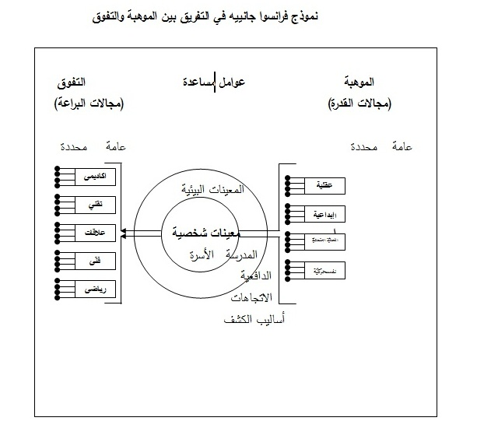
الفرق بين الموهبةGiftedness والتفوق Talent

Slide 17
الفرق بين الموهبةGiftedness والتفوق Talent
وكما يظهر في الشكل، يصنف جانييه الموهبة ضمن أربعة مجالات للاستعداد أو القدرة، وهي:
العقلية والإبداعية والانفعالية الاجتماعية والنفسحركية.
بينما يحصر حقول التفوق أو البراعة ضمن خمسة حقول: أكاديمية، تقنية، علاقات مع الآخرين، فنـية، ورياضية.
أما المعينات البيئية فتضم:
المدرسة والأسرة وطرائق الكشف المستخدمة، بينما تضم المعينات الشخصية الميول والدافعية والاتجاهات وغيرها.

Slide 18
الفرق بين الموهبةGiftedness والتفوق Talent
وفرق جانييه بين المفهومين بصورة أكثر تفصيلا بقوله:
• الموهبة تقابل القدرة من مستوى فوق المتوسط، بينما يقابل التفوق الأداء Performance من مستوى فوق المتوسط.
• المكون الرئيس للموهبة وراثي بينما المكون الرئيس للتفوق بيئي.
• الموهبة طاقة كامنة Potential ونشاط أو عملية Process والتفوق نتاج لهذا النشاط أو تحقيق لتلك الطاقة.
• الموهبة تقاس باختبارات مقننة بينما يشاهد التفوق على أرض الواقع.
• التفوق ينطوي على وجود موهبة وليس العكس، فالمتفوق لا بد أن يكون موهوبا وليس كل موهوب متفوقا.

Slide 19
الفرق بين الموهبةGiftedness والتفوق Talent
وتجدر الإشارة إلى نقطتين هامتين توصل إليهما جانييه في تحليله وعرضه لمكونات تصنيفه، وهما:
• أن الدافعية ليست مكونا من مكونات الموهبة أو التفوق (كما ورد في تعريف رينـزولي)، وهي عامل مساعد أو معيق لترجمة الموهبة أو الاستعداد إلى براعة أو تفوق في مجال ما؛
• القدرة الإبداعية قدرة عامة مستقلة ضمن عدة مجالات للموهبة وليست مكونا من مكونات الموهبة كما يرى رينـزولي وغيره من الباحثين، بل هي إحدى مجالات القدرة العامة التي يمكن أن تظهر إذا وجدت بيئة مناسبة على شكل أداء متميز أو خارق في أحد حقول التفوق الأكاديمية والتقنية والفنـية …الخ؛

Slide 20
الإبداع Creation - Invention
يشمل السُّلوك الإبداعي: الاختراع، والتصميم، والاستنباط، والتأليف، والتخطيط.
الإبداع ليس تفكيرًا مزاجيًّا، وإنَّما هو النظر للمألوف بطريقة غير مألوفة، ثم تطوير هذا النَّظر ليتحول إلى فكرة، ثم إلى تصميم، ثم إلى إبداع قابل للتطبيق والاستعمال. (جيلفورد(

Slide 21
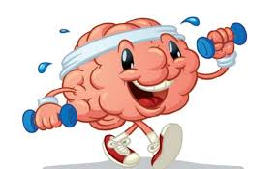
تعريف التفوق: Superiority – Excellence
على الرغم من أن التفوق ليس فطرة يولد بها الانسان، إلا أنها يحتاج إلى بعض الذكاء والكثير من الاجتهاد، وعلى الرغم من اختلاف القدرات العقلية بين الأشخاص، إلا أن الاجتهاد والمثابرة والكد يعملوا على التفوق والنجاح.
ويتميز الطفل المتفوق بأن لديه مستوى مرتفع من الذكاء مقارنة برفاقه الذين في نفس عمره، وأن يكون لديه القدرة على التفكير بطريقة جيدة ومبتكرة، كما أن يكون لديه بعض صفات القيادة، وحب النجاح والتميز، ويتميز الشخص المتفوق بقدرته على الالمام السريع والتفكير الابتكاري، والتفاعل الجيد مع الآخرين، ولا يشعر باليأس من كثرة المحاولات.

Slide 22
تعريف التفوق: Superiority – Excellence
تعتبر من أهم مجالات التفوق الي تظهر تفوق الطفل هي المجال الأكاديمي والتفوق الدراسي، والتفوق في مجال الفنون مثل التفوق والتميز في الرسم أو الموسيقى، والتفوق في مجال الرياضة كالتفوق في رياضة معينة، والتفوق في مجال القيادة الاجتماعية كالتفوق في بعض النشاطات الاجتماعية سواء في المؤسسات أو في المجتمع.
فالتفوق بذلك يعني امتلاك قدرات خاصَّة عند بعض الأفراد تُؤهلهم للتفوُّق في مجالات معينة علمية أو أدبية أو فنية.

Slide 23
اذا نقول
الطالب الموهوب قد لا يكون متفوقًا، ولكنه أقرب إلى كونه مبدعا
الطالب المبدع قد لا يكون متفوقًا، ولكنَّه أقرب إلى كونه موهوبًا.
الطالب المتفوق دراسيًّا ليس بالضرورة أن يكون موهوبا أو مبدعا

Slide 24
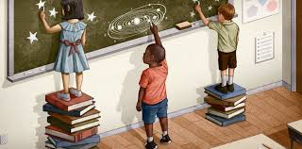
شكرا على المتابعة

